Slide 1
UDA - Latino
Classe IIB

Slide 2
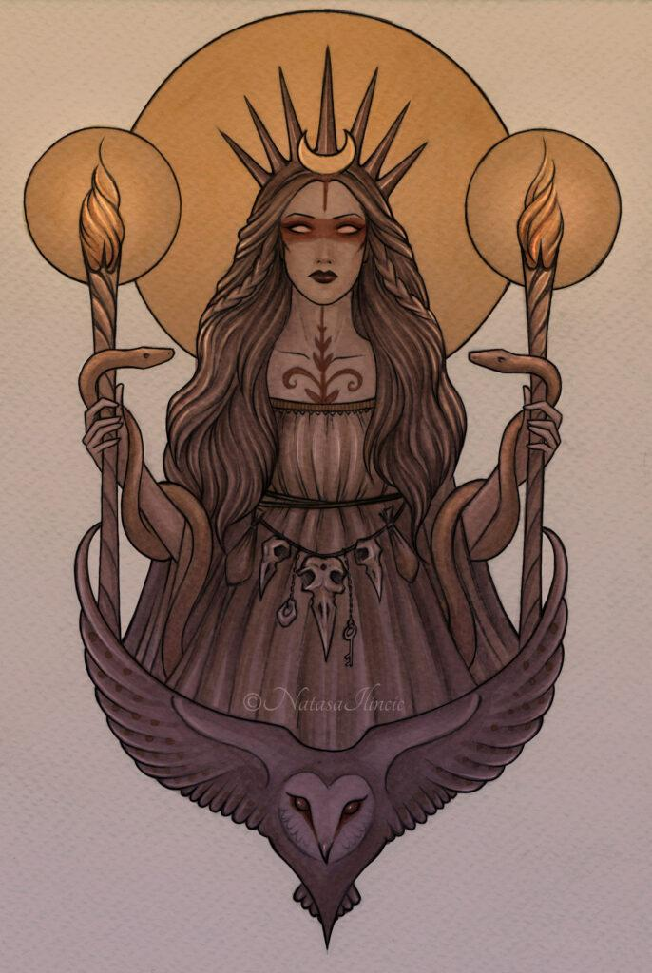
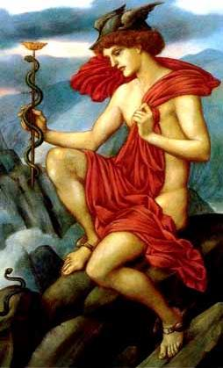
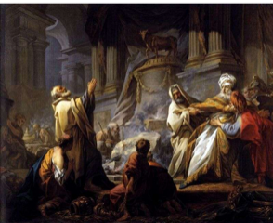
HECATE
Divinità delle ombre e dei fantasmi notturni e dea della magia e degli incantesimi, è una divinità psicopompa, in grado, cioè, di guidare le anime viaggiando liberamente tra il mondo degli uomini, degli dei e dei morti. È raffigurata come triplice e con natura bisessuata.
MERCURIO
Figlio di Zeus e della ninfa Maia, dotato di sorprendente velocità, è il messaggero degli dei. Dio protettore dei viaggi e dei viaggiatori, della comunicazione, dell’inganno, dei ladri, dei truffatori, dei bugiardi. È raffigurato spesso con ali ai piedi o sandali alati per la sua velocità.
RELIGIO
E’ un vocabolo di incerta etimologia. Il verbo da cui deriva potrebbe significare unire o scegliere. Indica l’insieme dei comportamenti e riti nei confronti del divino, al quale Roma ha sempre dato molta importanza.
Marotta, Santoro, Lepre Rosangela

Slide 3
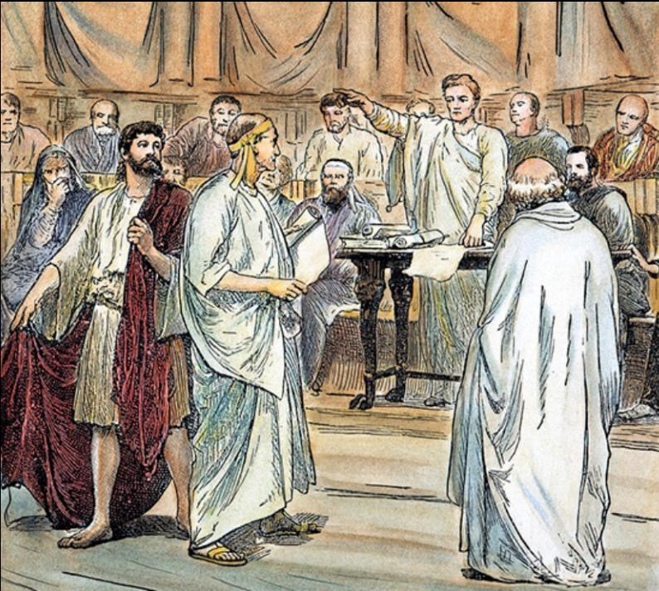
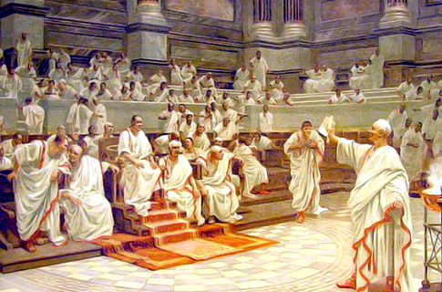
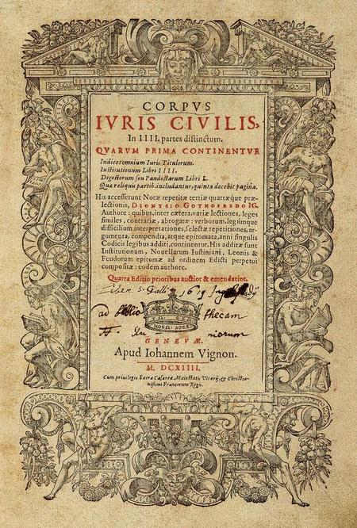
IUS
Il termine significa diritto, il complesso di norme che tende a una soluzione più giusta ed equa delle soluzioni giuridiche. Seguito da precise determinazioni, indica vari istituti presenti nel diritto romano.
LIBERTAS
Condizione di appartenenza a un organismo civile. È l’insieme di tutti i diritti politici e civili che spettano a un cittadino romano. È la diretta espressione della res publica, che introduce di conseguenza il consolato e più generalmente il sistema giuridico repubblicano.
LEX
E’ una fonte speciale del diritto romano e consiste in una norma che il popolo dei comitia adotta, su proposta di un magistrato e su conferma del Senato.
Ceravolo, Lecce, Lepre Giorgia

Slide 4
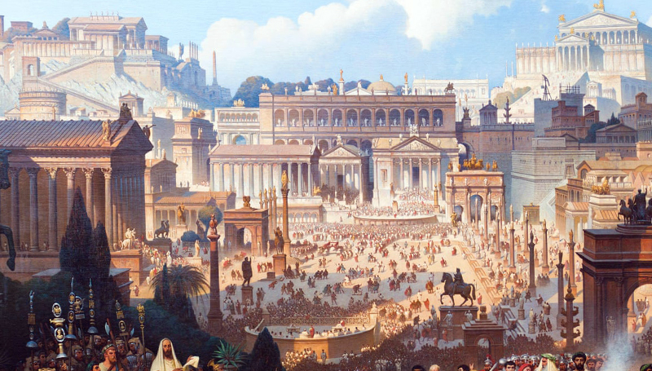
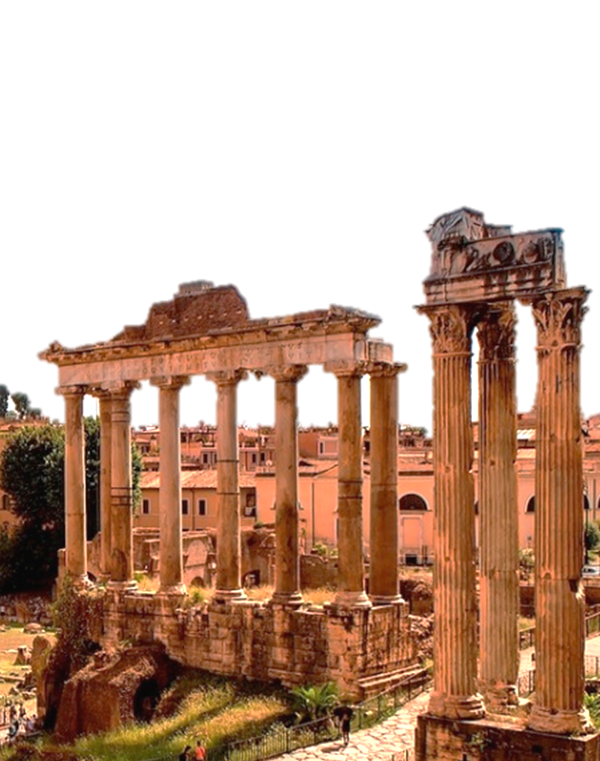
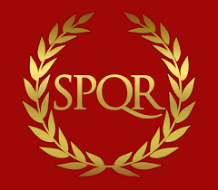
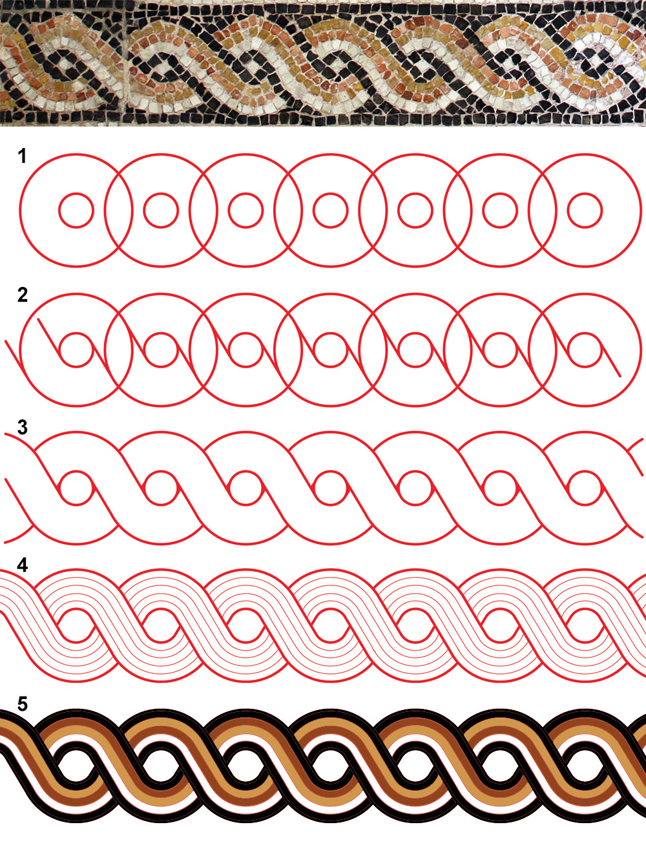
CIVIS
Con il termine civis, si definisce la condizione di un individuo appartenente a uno “Stato”, che ha diritti e doveri. Un civis può esercitare Il diritto elettorale, ha la facoltà di non essere condannato senza processo e può possedere proprietà e schiavi.
CIVITAS
Il sostantivo civitas proviene da civis, che significa cittadino. Dal latino civitatem, accusativo di civitas, deriva la parola città. Questo termine, nella concezione politica e giuridica latina, designa la città-stato, indica inoltre l’insieme dei cittadini (dei suoi cives) e implica il riconoscimento dello stato giuridico dell’essere cittadino. Corrisponde quindi all'italiano cittadinanza.
SOCIETAS
Il termine societas ha un'accezione economica, se significa accordo tra due soggetti, militare, se indica un'alleanza, e politica, quando designa un contesto volto al bene comune.
Esposito, Santamaria, Tortorella

Slide 5
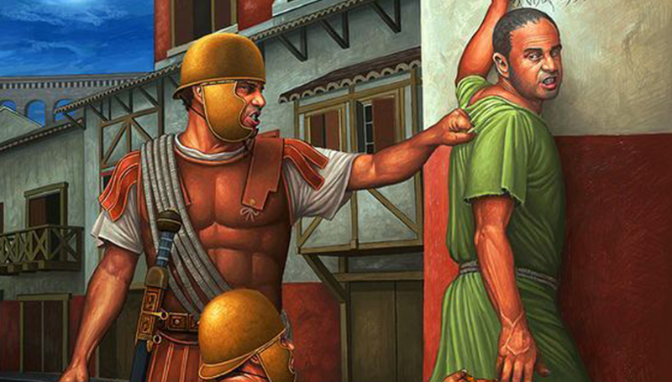
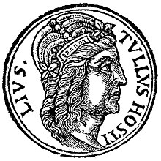
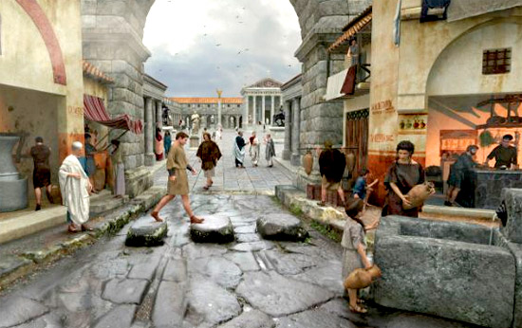
VIAE
Sono così indicate le strade extraurbane che partono da Roma, mentre le strade (strata, cioè fatte a strati), sono quelle all’interno di un centro abitato. Moltissime strade, in Italia, Europa, Africa e Oriente sono ancora usate seguendo il percorso originale.
PRAEFECTUS URBIS
E’ una voce latina che deriva dal verbo “praeficere” e, nella nostra lingua, si traduce “prefetto”. È quell’ufficiale o autorità della Repubblica Romana e dell’Impero Romano, le cui attribuzioni coprono la sfera militare e quella civile.
VIGILES URBANI
Creati a Roma per volere di Augusto nel 6 d. C., rappresentano un corpo guidato dal praefectus vigilum, per assicurare la vigilanza notturna delle strade e proteggere la città dagli incendi. Il loro motto è Ubi dolor ibi vigiles : dove c’è il dolore ci sono i vigili.
Arienzo, Calonico, Iaccheo

Slide 6

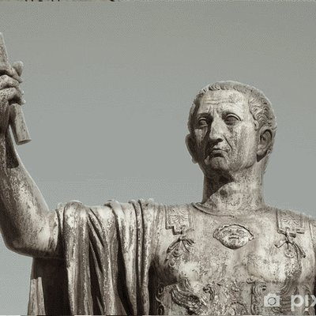
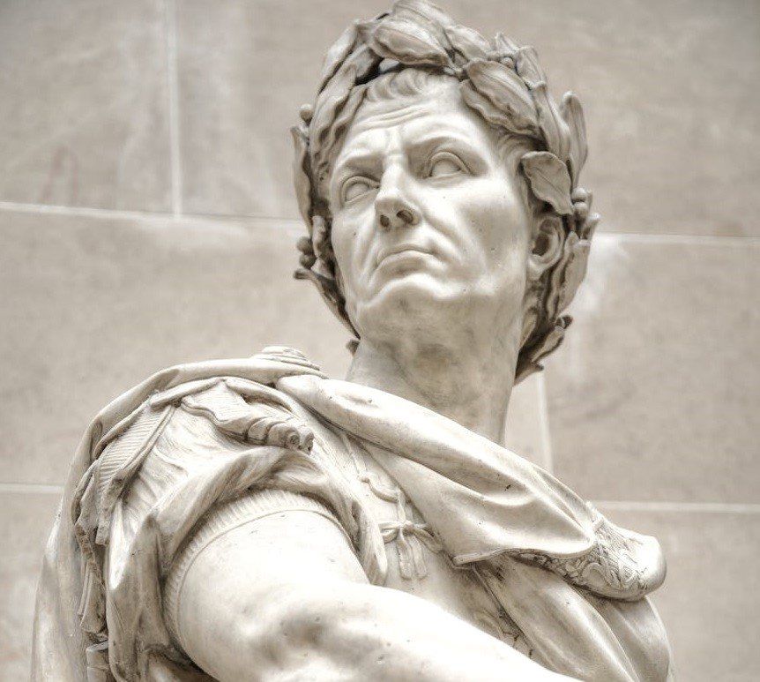
PAX
AUCTORITAS
GRAVITAS
Il termine “Pax” indica una condizione contraria allo stato di guerra, con riferimento a nazioni che regolano i propri rapporti tramite comuni accordi senza atti di forza.
Il termine “auctoritas” si può tradurre “autorevolezza” ed indica, nell’ambito giuridico e politico, colui che ha poteri e il comando e può supportare o difendere un’altra volontà.
Il termine “gravitas” indica ‘Peso, importanza’ e una fermezza razionale.
Lambiase, Soglia, Forte, Grimaldi, Proto

Slide 7
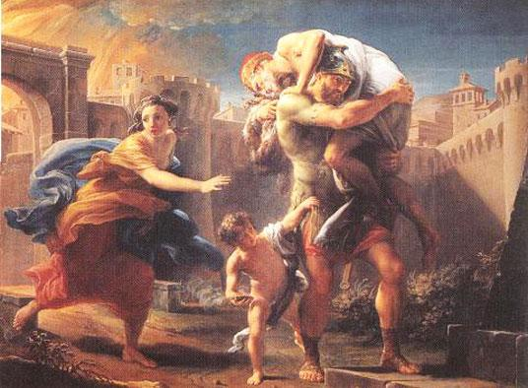
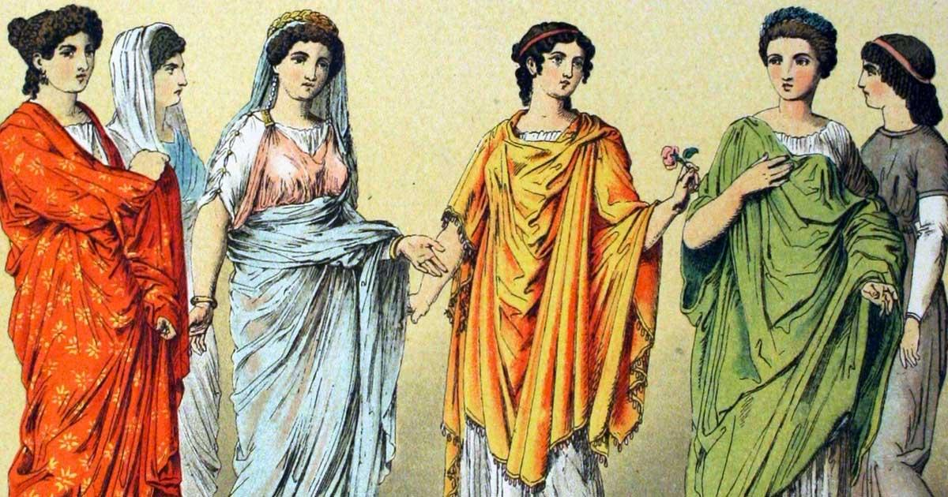
FIDES
MULIER
Il termine ‘’fides’’ viene interpretato dai romani come ‘’lealtà’'. In quanto valore del mos maiorum, è uno dei fondamenti della Res Publica e interessa ogni ambito della vita romana.
Il termine “mulier”, secondo alcuni, deriva dal verbo "molere", che significa macinare, con riferimento alle attività domestiche femminili.
Lambiase, Soglia, Forte, Grimaldi, Proto

Slide 8
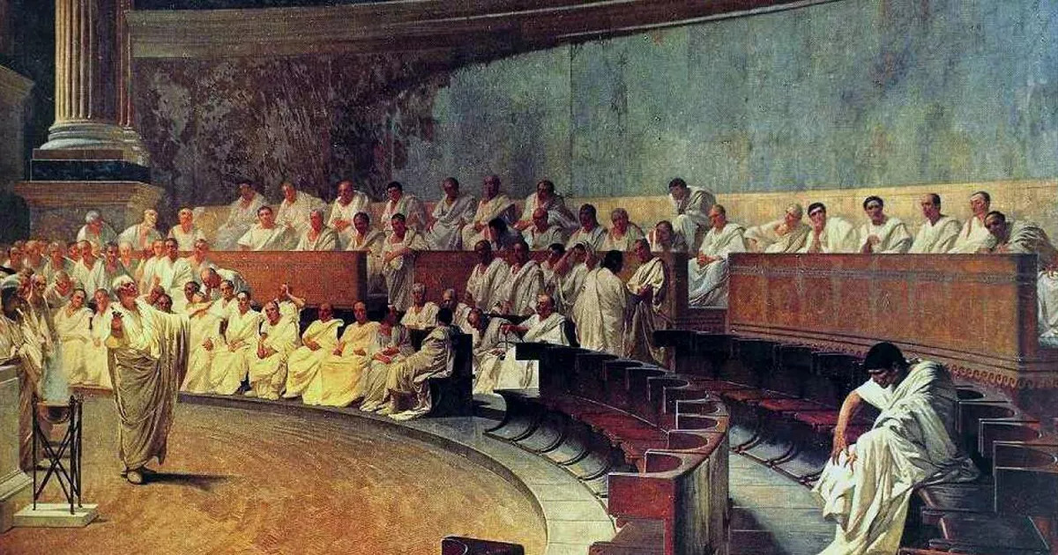
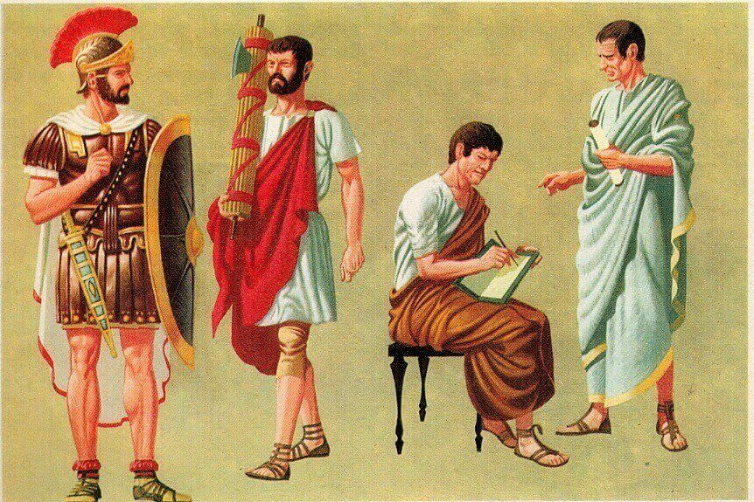
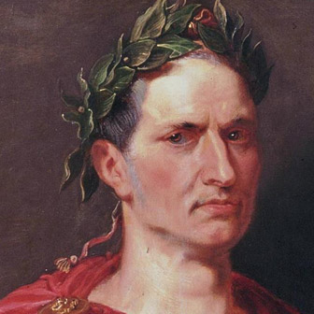
RES PUBBLICA
IMPERIUM
MAGISTRATUS
Il complesso dei poteri spettanti alle cariche militari. In questo termine sono compresi il comando militare, il potere giurisdizionale, il diritto di convocare il Senato e di ottenere da esso l’emanazione dei senatusconsulta, il diritto di convocare l’assemblea del popolo e il diritto di vita e morte su tutti i cittadini.
Nell’antica Roma, è colui che ricopre una qualsiasi carica pubblica.
Le magistrature si dividono in ordinarie e straordinarie e i magistrati sono eletti durante le assemblee popolari.
Indica un oggetto materiale che è comune a tutto il popolo. Successivamente passa a indicare lo Stato, che per i Romani non è un ente astratto, ma bensì l’insieme dei cittadini.
Landi, Rago, Ricciardi

Slide 9
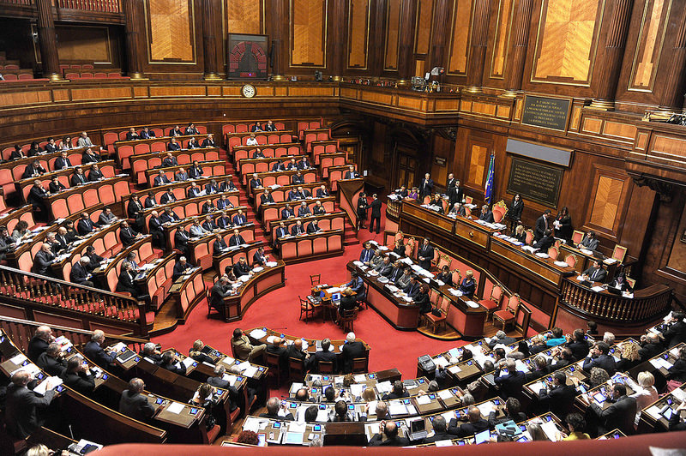
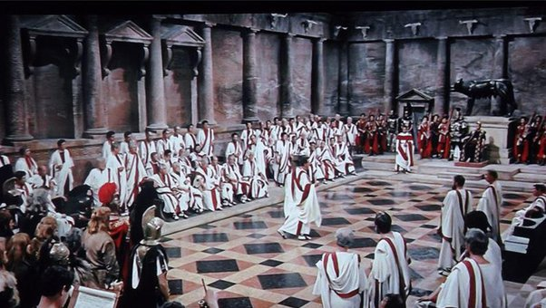
POLITICA TRA IERI E OGGI
La Roma Repubblicana presenta al suo interno diverse componenti: quella monarchica (i due consoli), quella aristocratica (Senato) e quella democratica (comizi). Si muta successivamente in principato dove, nonostante l’apparenza, tutto il potere appartiene al princeps. L’Italia odierna è una Repubblica parlamentare dove il Parlamento legittima Governo e Presidente della Repubblica, capo delle forze armate e garante delle libertà costituzionali.
Mentre la separazione dei poteri nella Grecia Classica ha confini che oggi definiremmo labili, la moderna teoria, che trae origine da Montesquieu, indica il potere legislativo, che spetta al Parlamento, eletto dal popolo; quello esecutivo, che spetta al Governo e consiste nell’approvare le leggi e applicarle; quello giudiziario, che spetta alla Magistratura in diversi campi.
Adinolfi, Dragone, Maiolino, Rossi, Villari

Slide 10
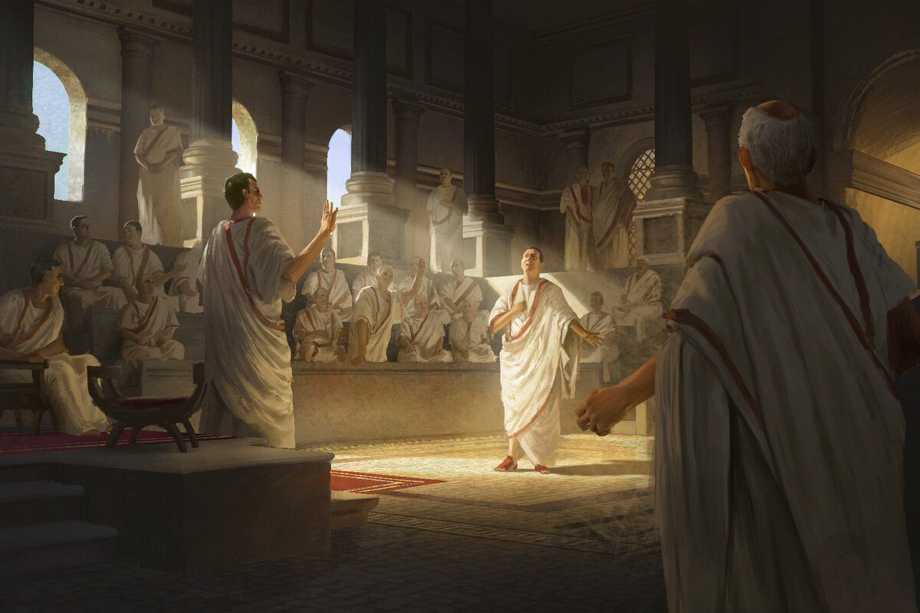
POLITICA TRA IERI E OGGI
Come si evince dal discorso dell’imperatore Claudio del 48 d.C, Roma assume una politica di integrazione e romanizzazione nei confronti dei popoli stranieri. Oggi invece, essendo l’Italia uno stato di diritto che tutela ogni diversità e cultura, si preferisce una politica di inclusione.
L’oligarchia è una forma di regime politico in cui il potere è posto nelle mani di pochi, i quali possiedono forze economiche o sociali. Chi governa lo Stato di oggi è invece legittimato dal popolo, mentre il principio di democrazia e sovranismo sono riconosciuti e disciplinati dalla Costituzione.
Nella società romana, incentrata e fondata sul pater familias, le donne sono sottomesse a un ordine patriarcale ed escluse dalla politica. In Italia, dopo il passaggio alla Repubblica, le donne vedono lentamente riconosciuto il loro contributo alla società, fino ad oggi in cui la parità tra i sessi è un principio inaggirabile.
Adinolfi, Dragone, Maiolino, Rossi, Villari

Slide 11
Grazie per l’attenzione!

